Slide 1
MEDIDA DE TIEMPOS Y MEMORIA CON TIME
>>
>_ Javier Cortés
>_ Carlos Gavidia
>_ Iván Monterrubio

Slide 2
>> ¿Qué es el comando time?
time [options] command [arguments...]
>_ Ejecuta el comando especificado con los argumentos dados.
>_ Escribe en la salida de error estándar estadísticas de tiempo sobre la ejecución.
>_ Se puede redirigir la salida con ‘2>’

Slide 3
>> ¿Qué es el comando time?
Tiempo total transcurrido en ejecutar el comando, incluyendo otros procesos.
>> time date mar oct 23 17:00:00 CEST 2018 real 0m0.014s user 0m0.010s sys 0m0.002s
>> (time date) 2> salida.txt mar oct 23 17:00:00 CEST 2018 >> cat salida.txt real 0m0.014s user 0m0.010s sys 0m0.002s
Tiempo de CPU del proceso.
Tiempo de CPU en las llamadas al sistema del proceso.
¡Los paréntesis son necesarios!

Slide 4
>> Ejemplo de ejecución
>> javi@javi-GL552VW:~$ time google-chrome
real 0m0,591s
user 0m0,214s
sys 0m0,078s

Slide 5
>> time no es lo que pensamos
>_ Existen dos comandos time muy diferentes:
>> time: palabra clave incorporada en la shell.
>> /usr/bin/time: archivo ejecutable. Es al que hace referencia la versión GNU 1.7. Mide, además del tiempo de ejecución, la memoria, la E/S, y las llamadas IPC. Se puede ejecutar con \time.

Slide 6
>> /usr/bin/time
>> /usr/bin/time date mar oct 23 17:00:00 CEST 2018 0.00user 0.00system 0:00.00elapsed ?%CPU (0avgtext+0avgdata 2720maxresident)k 0inputs+0outputs (0major+215minor)pagefaults 0swaps

Slide 7
>> Como se ejecuta por dentro
>_ El tiempo real transcurrido entre la invocación y la terminación.
>_ El tiempo de CPU del usuario(tms_utime + tms_cutime).
>_ El tiempo de CPU del sistema(tms_stime + tms_cstime).

Slide 8
>> Como se ejecuta por dentro
>_ Tiempo total CPU = tiempo realizando acción + tiempo de llamadas al sistema.
>_ Recorrer una matriz -> tiempo CPU de usuario.
>_ Llamadas exec o fork -> tiempo CPU del sistema.

Slide 9
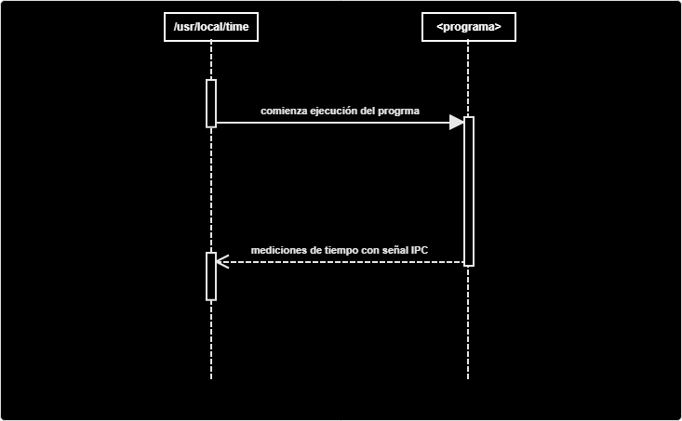
>> Esquema de trabajo

Slide 10
>> Resultados
>_ Tanto wait3 como wait4 nos devuelven un puntero a una estructura de tipo rusage.

Slide 11
>> Resultados
struct rusage { struct timeval ru_utime;
struct timeval ru_stime;
long ru_maxrss;
long ru_ixrss;
long ru_idrss;
long ru_isrss;
long ru_minflt;
long ru_majflt;
long ru_nswap; long ru_inblock;
long ru_oublock;
long ru_msgsnd;
long ru_msgrcv;
long ru_nsignals;
long ru_nvcsw;
long ru_nivcsw;
};
>_ Tanto wait3 como wait4 nos devuelven un puntero a una estructura de tipo rusage.

Slide 12
>> Resultados
struct rusage { struct timeval ru_utime;
struct timeval ru_stime;
long ru_maxrss;
long ru_ixrss;
long ru_idrss;
long ru_isrss;
long ru_minflt;
long ru_majflt;
long ru_nswap; long ru_inblock;
long ru_oublock;
long ru_msgsnd;
long ru_msgrcv;
long ru_nsignals;
long ru_nvcsw;
long ru_nivcsw;
};
>_ Tanto wait3 como wait4 nos devuelven un puntero a una estructura de tipo rusage.

Slide 13
>> Resultados
struct rusage { struct timeval ru_utime;
struct timeval ru_stime;
long ru_maxrss;
long ru_ixrss;
long ru_idrss;
long ru_isrss;
long ru_minflt;
long ru_majflt;
long ru_nswap; long ru_inblock;
long ru_oublock;
long ru_msgsnd;
long ru_msgrcv;
long ru_nsignals;
long ru_nvcsw;
long ru_nivcsw;
};
>_ tiempo de ejecución de instrucciones por parte del usuario.
>_ tiempo de ejecución de instrucciones por parte del kernel.

Slide 14
>> Resultados
struct rusage { struct timeval ru_utime;
struct timeval ru_stime;
long ru_maxrss;
long ru_ixrss;
long ru_idrss;
long ru_isrss;
long ru_minflt;
long ru_majflt;
long ru_nswap; long ru_inblock;
long ru_oublock;
long ru_msgsnd;
long ru_msgrcv;
long ru_nsignals;
long ru_nvcsw;
long ru_nivcsw;
};
>_ memoria física de uso simultáneo de todos los procesos.

Slide 15
>> Resultados
struct rusage { struct timeval ru_utime;
struct timeval ru_stime;
long ru_maxrss;
long ru_ixrss;
long ru_idrss;
long ru_isrss;
long ru_minflt;
long ru_majflt;
long ru_nswap; long ru_inblock;
long ru_oublock;
long ru_msgsnd;
long ru_msgrcv;
long ru_nsignals;
long ru_nvcsw;
long ru_nivcsw;
};
>_ memoria física de uso simultáneo de todos los procesos.
>_ número de entradas/salidas del sistema.

Slide 16
>> Ejemplos de uso
>_ time [options] command [arguments...]
$ /usr/bin/time sleep 2

Slide 17
>> Ejemplos de uso
>_ time [options] command [arguments...]
$ /usr/bin/time sleep 2
output:
0.00 user
0.00 system
0:02.00 elapsed
0% CPU
……………

Slide 18
>> Ejemplos de uso
>_ time [options] command [arguments...]
$ /usr/bin/time -f “%P CPU Percentage” ...

Slide 19
>> Ejemplos de uso
>_ time [options] command [arguments...]
$ /usr/bin/time -f “%P CPU Percentage” ...
output:
82% CPU Percentage

Slide 20
>> Ejemplos de uso
>_ time [options] command [arguments...]
$ /usr/bin/time -f “%P CPU Percentage” ...
output:
82% CPU Percentage
Hay más modificadores:
%S -- segundos de uso de CPU
%C -- arg. del programa
%E -- tiempo usado por el proceso

Slide 21
>> Utilidades
>_ Visión general del tiempo de un programa
>_ Dónde invierte más tiempo el programa
>_ Cómo poder disminuirlo
>_ Puede explicar la ineficiencia

Slide 22
MUCHAS GRACIAS
¿PREGUNTAS?

